Slide 1
PLANTAS DE LAS ISLAS AZORES Y CANARIAS
Selección de textos y fotografías por
JOSE ELIAS BONELLS

Slide 2
Islas azores
Todas las islas del archipiélago ofrecen paisajes de vegetación variada y exuberante aunque la más abundante es –como el nombre ya lo implica- la occidental isla de Flores, primer lugar de descanso para las aves migratorias que llegan desde la costa Este de América y que durante muchos siglos han traído infinidad de semillas en su plumaje, como las hortensias, que hoy adornan el paisaje de la isla a lo largo de las carreteras en kilómetros y kilómetros de setos.

Slide 3
Los marinos, inmigrantes y botanistas de todos los lugares del mundo también llevaron plantas y semillas a las islas cuyo suelo fértil favorece el cultivo de cualquier planta debido al clima tan favorable con el que cuentan.
En algunas de las islas podemos incluso encontrar lugares con un microclima especial que permite el cultivo de plantas tropicales como los plátanos y el té (São Miguel cuenta con las únicas plantaciones de té en Europa).
En las islas del archipiélago podemos encontrar alrededor de 850 especies de helechos, semillas y plantas de las cuales unas 60 son endémicas

Slide 4
Podemos dividir las zonas de la vegetación en tres niveles de altitud. Los niveles costeros de 0 a 200 metros están principalmente cubiertos de hierbas, arbustos y plantas con flores.
Los árboles y los bosques no se encuentran habitualmente en este nivel ya que han sido arrancados a lo largo de los siglos.
En los niveles por encima de las zonas del litoral, entre los 200 y los 600 metros, dominan los pastos y en estos niveles siguen siendo raros los árboles y los bosques, que sólo encontramos en los valles.
De los 600 hasta los, más o menos 1.100 metros (o a mayor altitud como en la isla de Pico) encontramos predominantemente la vegetación original de las islas, ….

Slide 5
…los bosques de laurisilva así como una sorprendente riqueza de diferentes especies de musgos (se calcula que hay unas 400 especies creciendo en el archipiélago por la pureza de su aire).
Si tuviéramos que mencionar todas las flores, plantas y árboles que embellecen los paisajes del archipiélago, la lista sería interminable así que hemos decidido hacer una selección de las principales especies que crecen en abundancia:
Las especies endémicas que pueden ser encontradas en la mayoría de las islas son: Laurus azorica (el laurel, un árbol de hoja perenne que puede llegar a los 10 metros de altura y que también es la principal especie representante del bosque de laurisilva),

Slide 6
Juniperus brevifolia (localmente conocidos como “cedros” por su parecido aunque pertenecen a la familia de los enebros), Myrica faya (haya de las Azores –puede llegar a los 5 metros de altura y solía usarse antiguamente como protección para las plantaciones de naranjos) y Erica azorica (brezo de las Azores – arbustos o árboles de brezo que pueden llegar a más de 5 metros de altura y se pueden encontrar al mismo nivel que los bosques de laureles o a más altitud) …. Por nombrar solo algunas!
Del gran número de plantas importadas, las especies más habituales son: Hortensia, cala, conga, azucena de Santa Paula, camelias, agapantos, chumberas, malangos, adelfas, hibiscus, buganvilleas, viñátigo del Brasil(los árboles de hoja perenne de la familia del laurel pueden llegar hasta los 20 metros) arraclán de las Azores, eucalipto, cedro Japonés, pino de Australia, dragos, acacia de Australia…y muchas, muchas más!

Slide 7
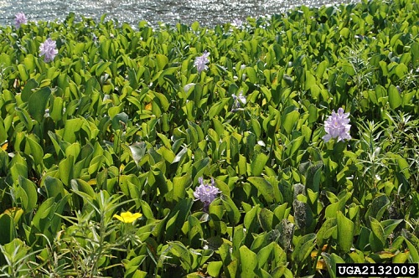
Eichornia crasipes,
Notes:
Eichornia crasipes,

Slide 8
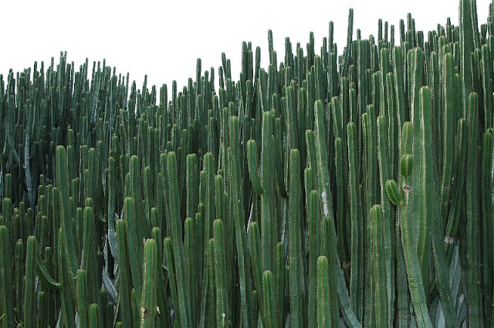
Euphorbia canariensis
Notes:
Euphorbia canariensis

Slide 9
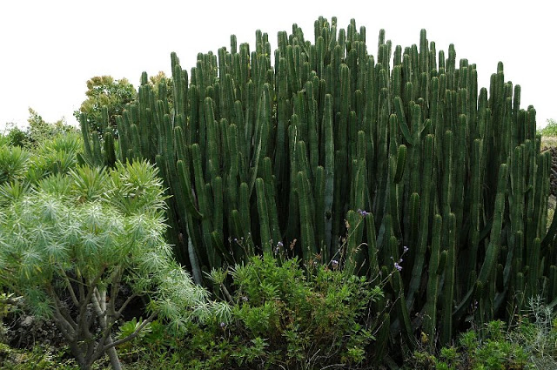
Euphorbia canariensis
Notes:
Euphorbia canariensis

Slide 10
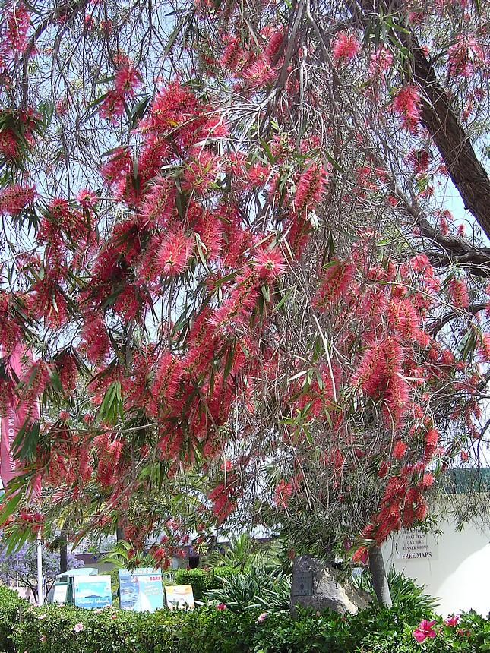
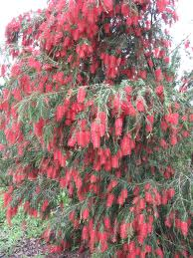
Callistemon-viminalis
Notes:
Callistemon-viminalis

Slide 11
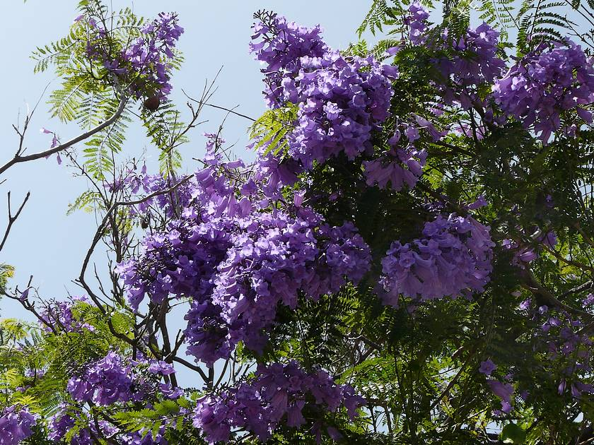
Jacaranda mimosifolia
Notes:
Jacaranda-mimosifolia

Slide 12
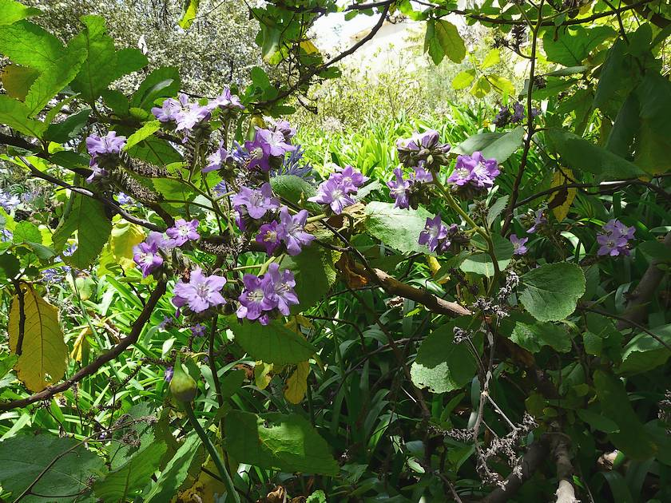
Wigandia caracasana
Notes:
Wigandia caracasana

Slide 13
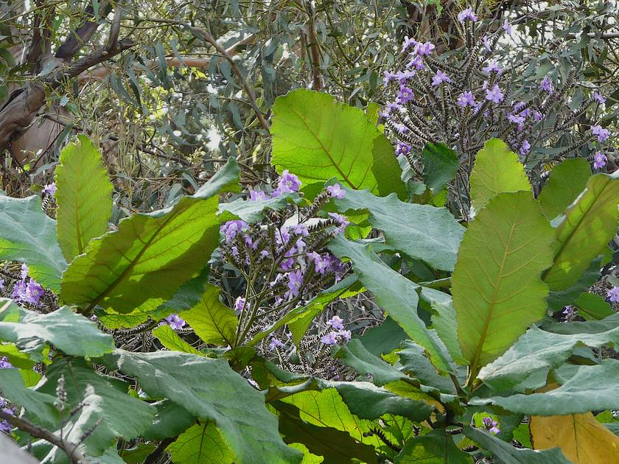
Wigandia caracasana
Notes:
Wigandia caracasana

Slide 14
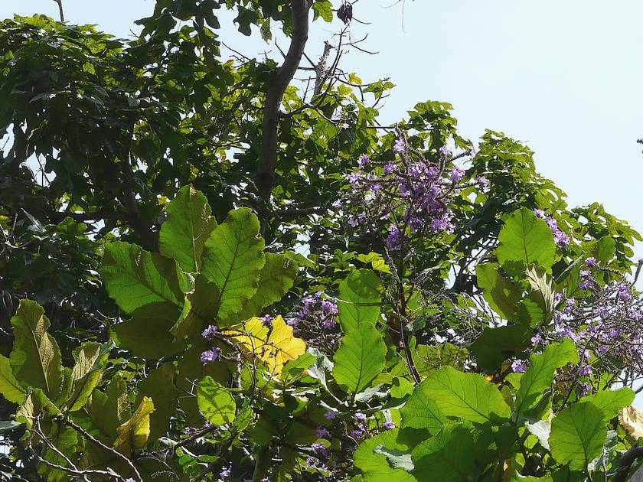
Wigandia caracasana
Notes:
Wigandia caracasana

Slide 15
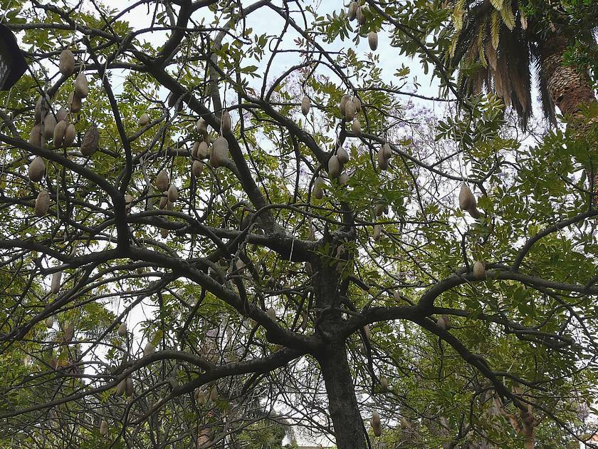
-Kigelia-africana
Notes:
Kigelia-africana

Slide 16
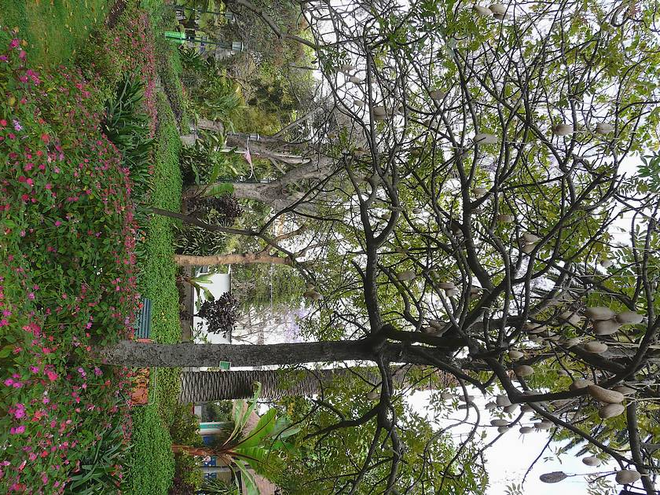
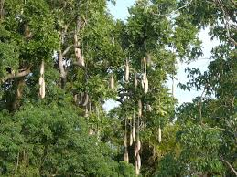
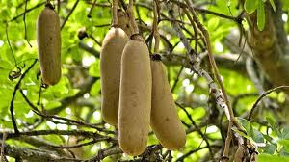
Kigelia africana
Notes:
Kigelia africana

Slide 17
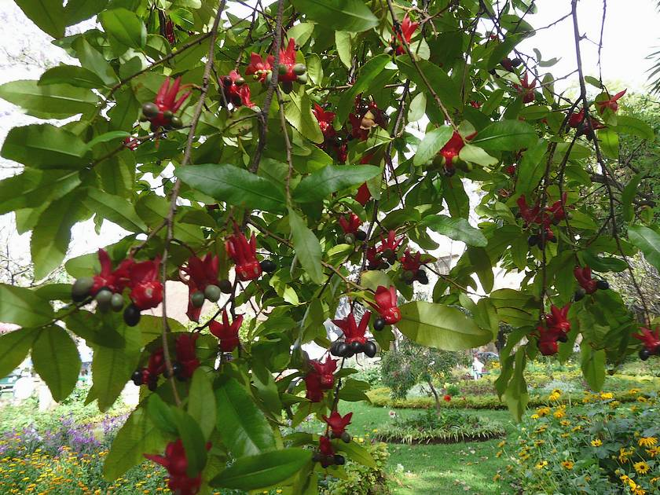
Ochna serrulata
Notes:
Ochna serrulata

Slide 18
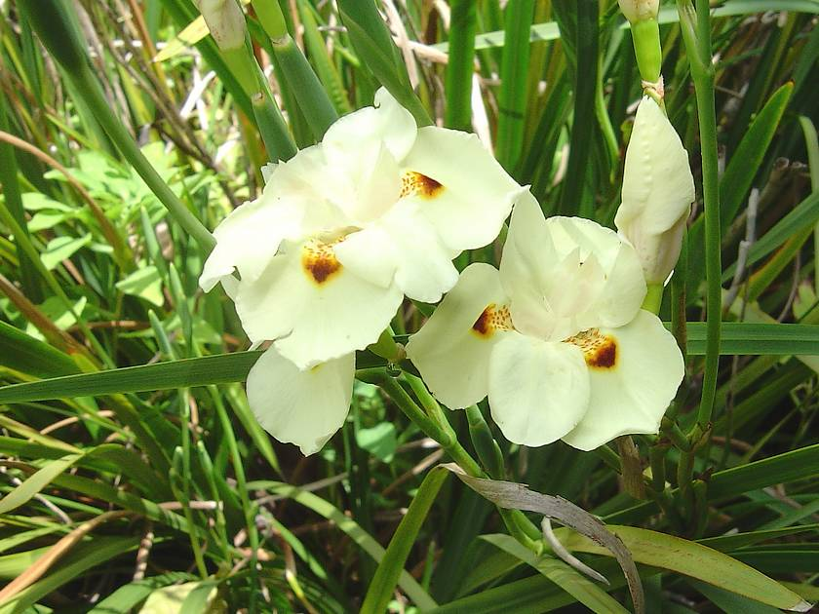
Dietes bicolor
Notes:
Dietes bicolor

Slide 19
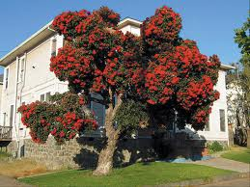
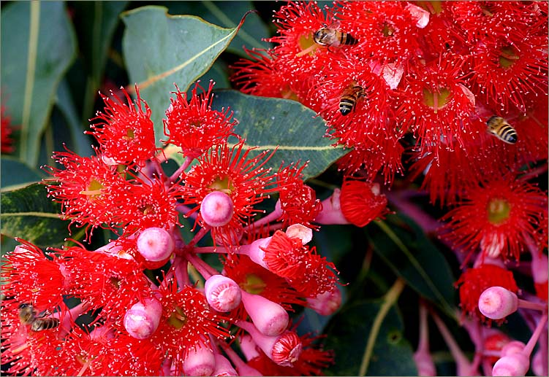
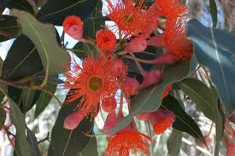
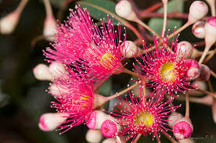
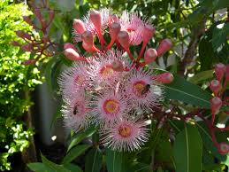
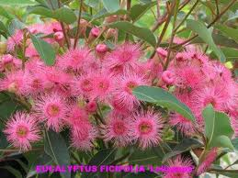
Eucalyptus ficifolia = Corymba filicifolia
Notes:
Eucalyptus ficifolia = Corymba filicifolia

Slide 20
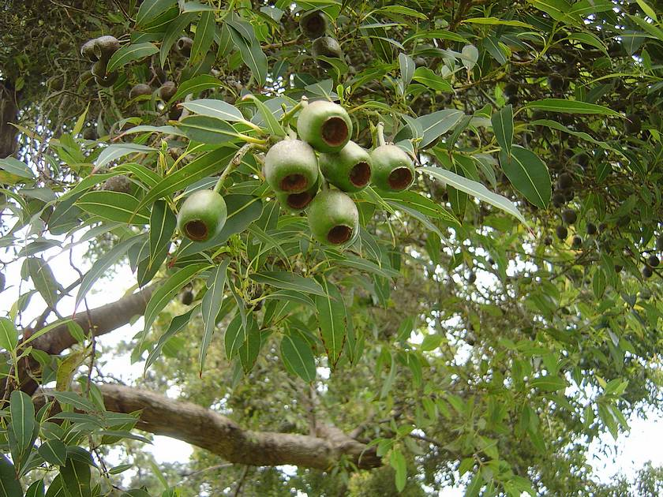
Eucalyptus ficifolia = Corymba filicifolia
Notes:
Eucalyptus ficifolia

Slide 21
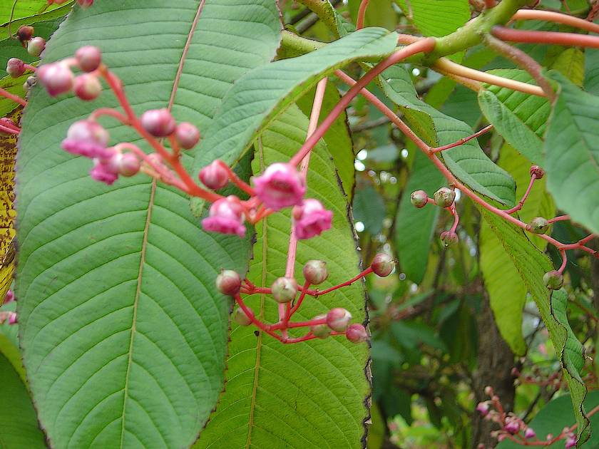
Saurauja subspinosa
Notes:
Saurauja subspinosa

Slide 22
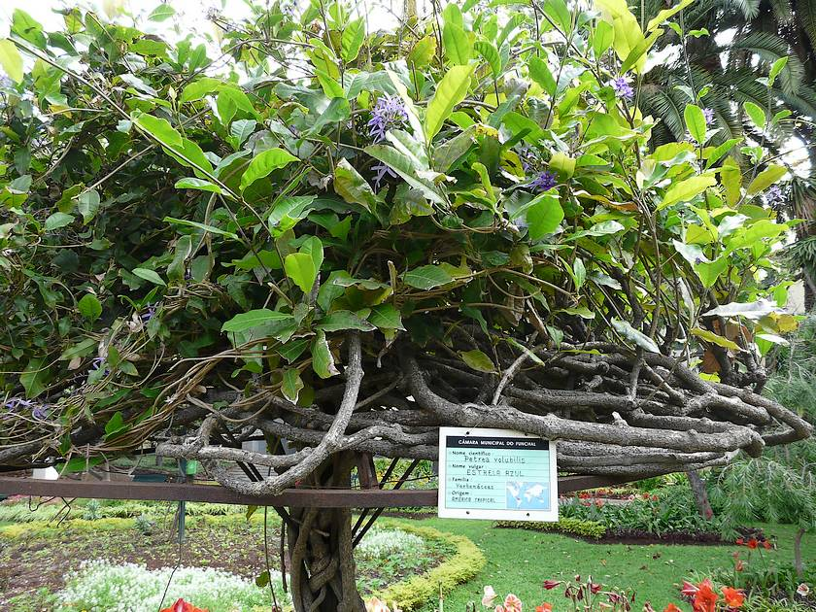
Petrea-volubilis-
Notes:
Petrea volubilis-

Slide 23
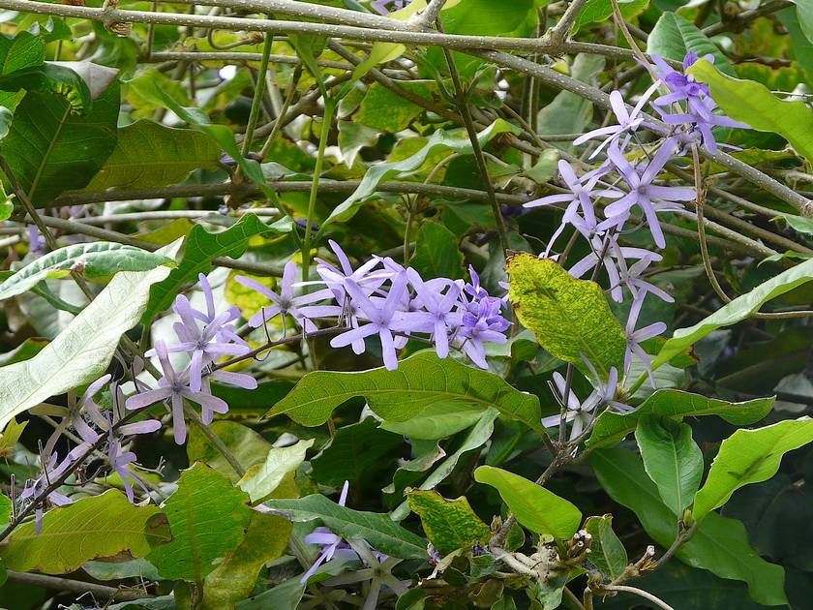
Petrea- volubilis-
Notes:
Petrea- volubilis-

Slide 24
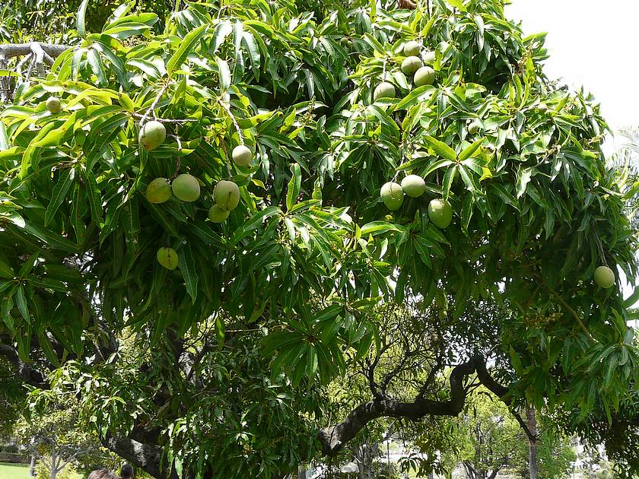
Manguifera indica
Notes:
Manguifera indica

Slide 25
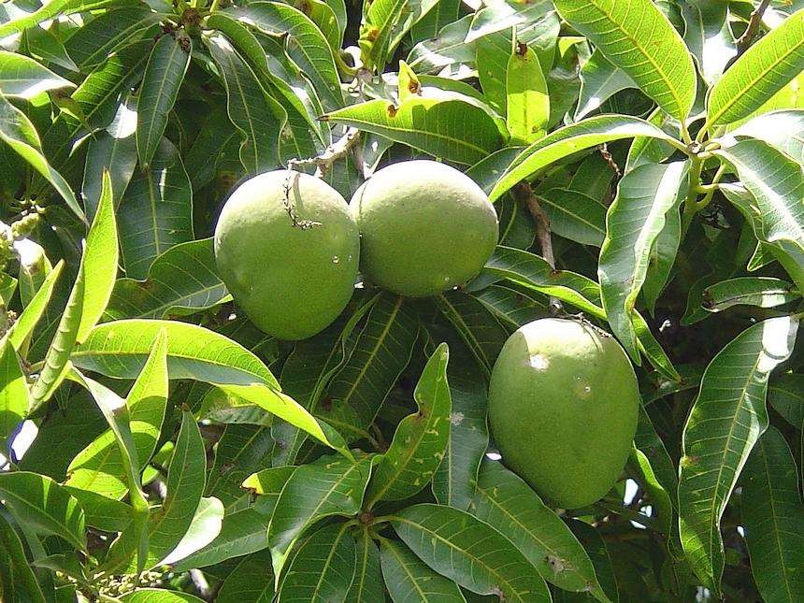
Manguifera indica
Notes:
Manguifera indica

Slide 26
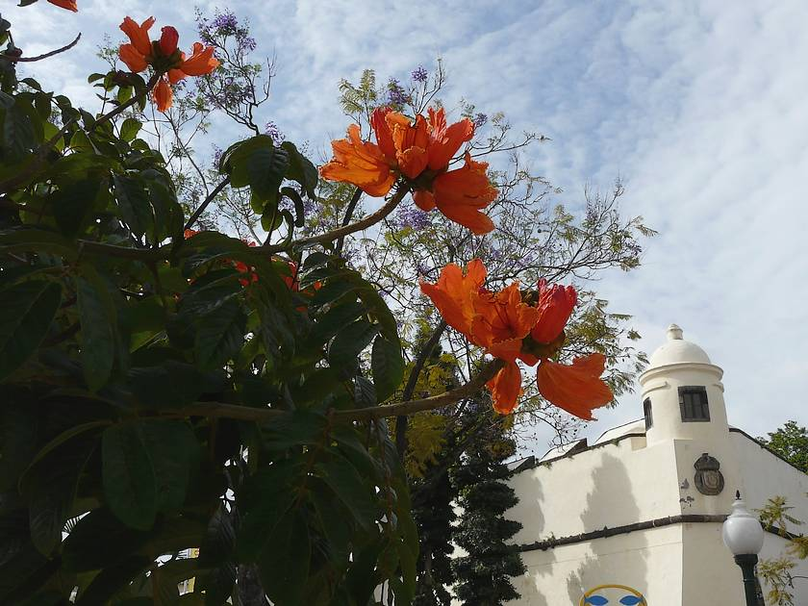
Spathodea-campanulata
Notes:
Spathodea-campanulata

Slide 27
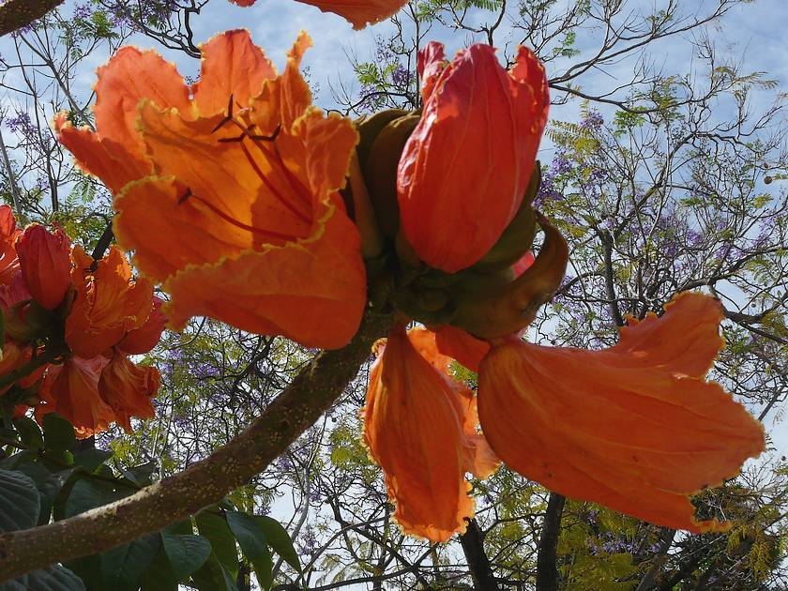
Spathodea-campanulata
Notes:
Spathodea-campanulata

Slide 28
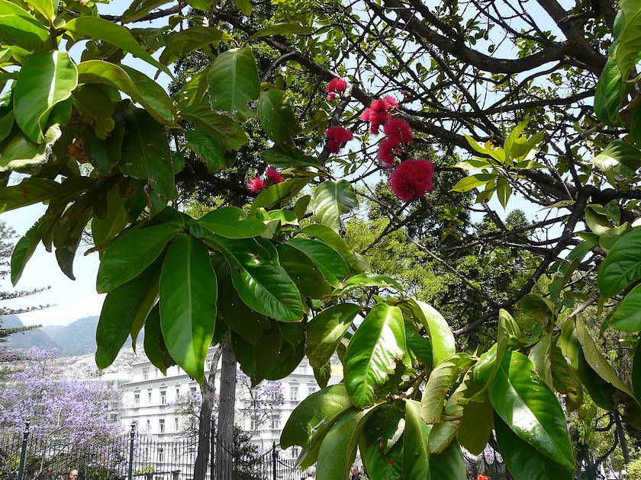
Syzygium-malaccense-
Notes:
Syzygium-malaccense-

Slide 29
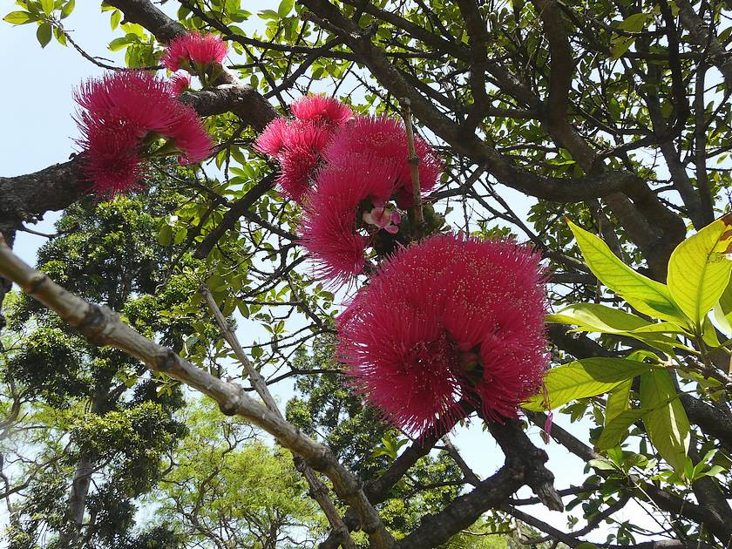
Syzygium-malaccense-
Notes:
Syzygium-malaccense-

Slide 30
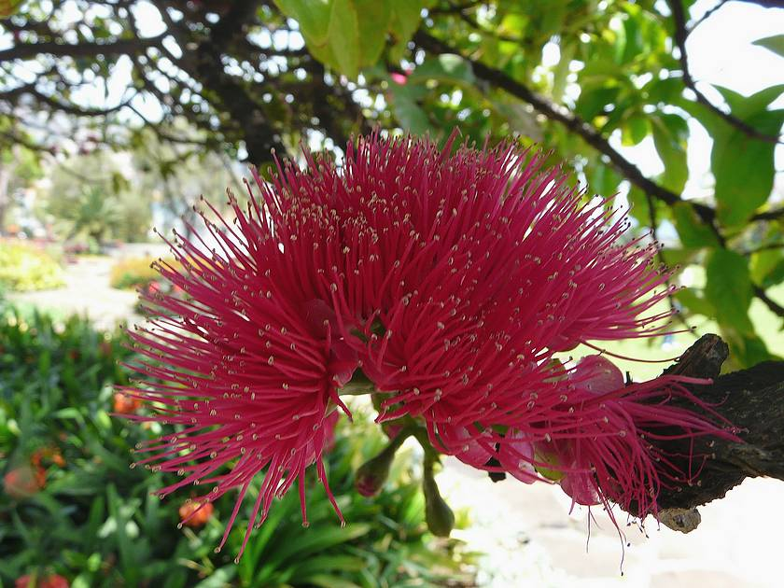
Syzygium-malaccense-
Notes:
Syzygium-malaccense-

Slide 31
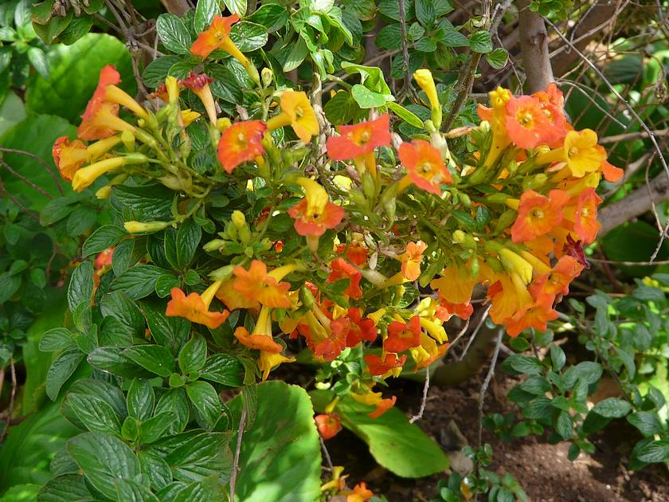
Streptodolen jamesonii
Notes:
Streptodolen jamesonii

Slide 32
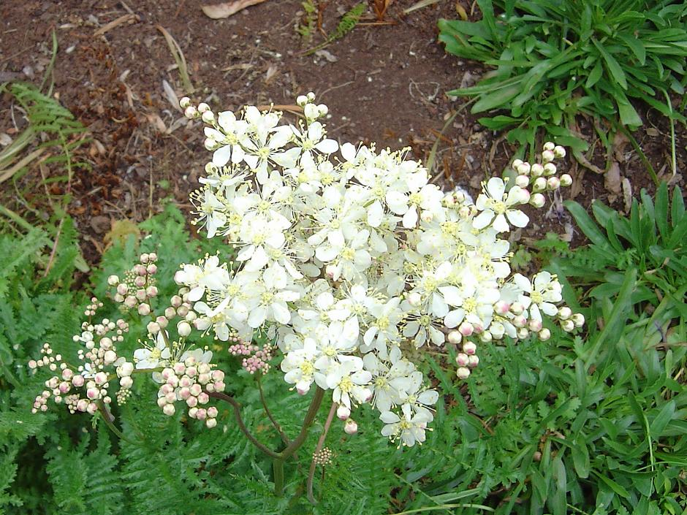
Filipendula ulmaria
Notes:
Filipendula ulmaria

Slide 33
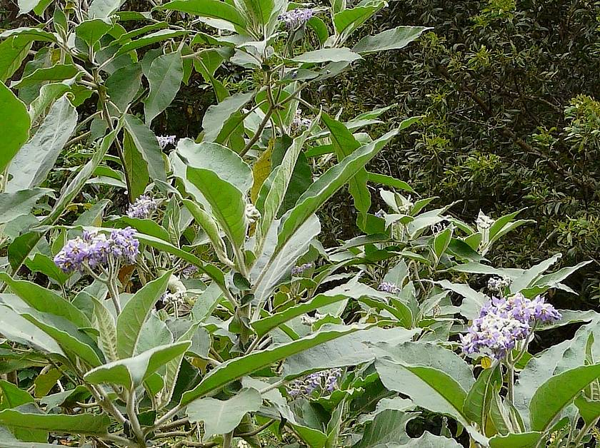
-Solanum elaegnifolius
Notes:
Solanum elaegnifolius

Slide 34
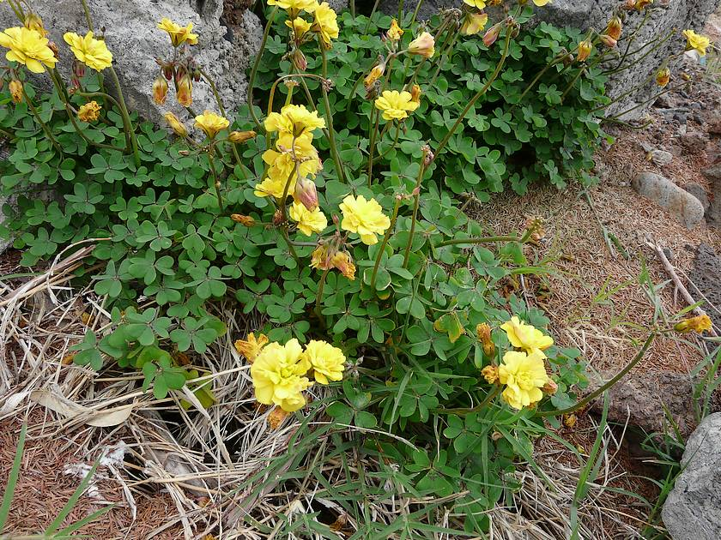
Trifolium campestre
Notes:
Trifolium campestre

Slide 35
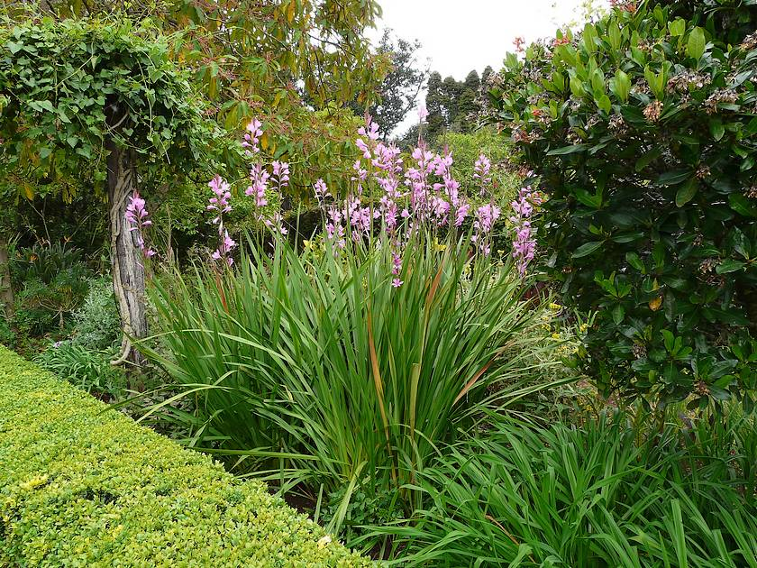
Watsonia-pyramidalis
Notes:
Watsonia-pyramidalis

Slide 36
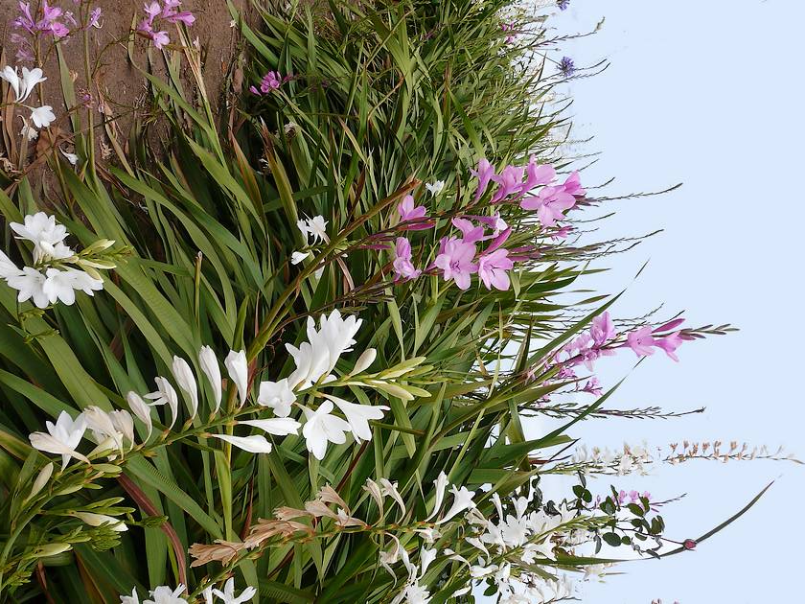
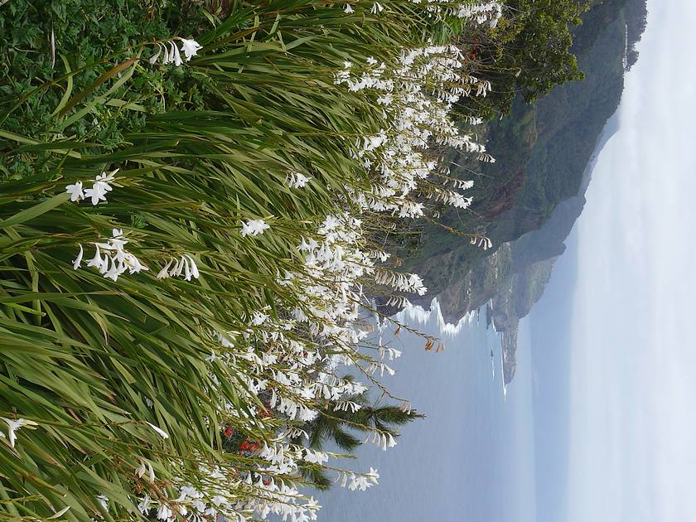
Watsonia pyramidata
Notes:
Watsonia pyramidata

Slide 37
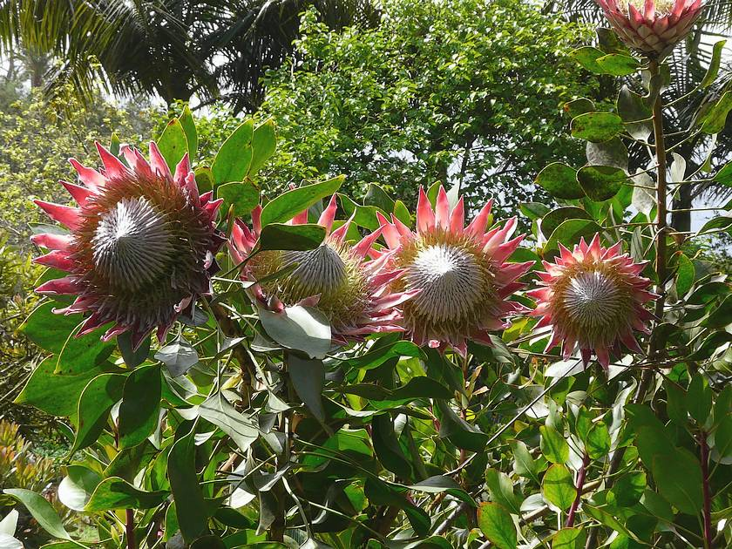
Protea
Notes:
Protea

Slide 38
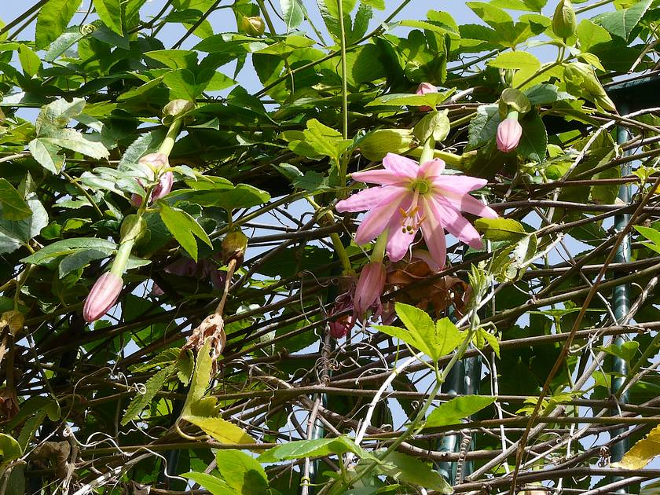
Passiflora tripartita
Notes:
Passiflora tripartita

Slide 39
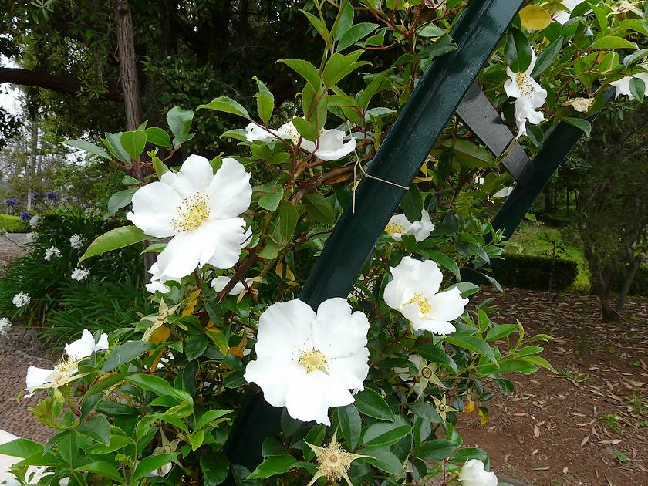
Rosa-laevigata
Notes:
Rosa-laevigata

Slide 40
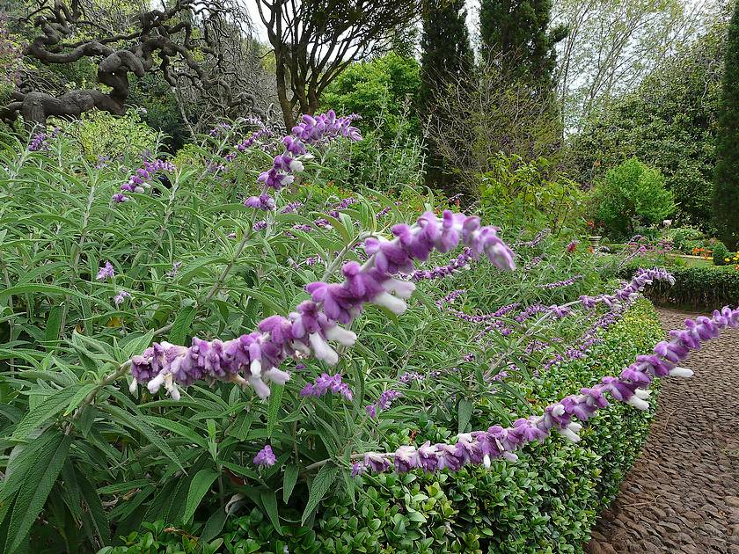
Salvia leucantha
Notes:
Salvia leucantha

Slide 41
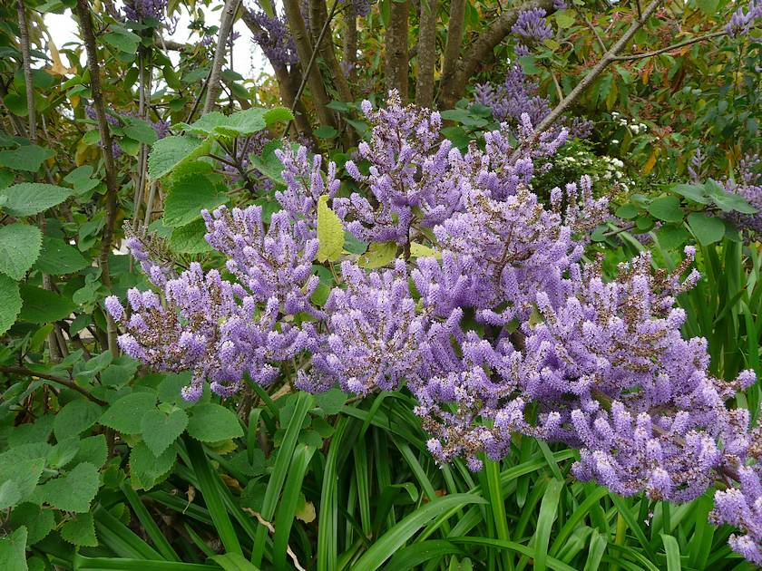
Moschosma-riparium
Notes:
Moschosma-riparium

Slide 42
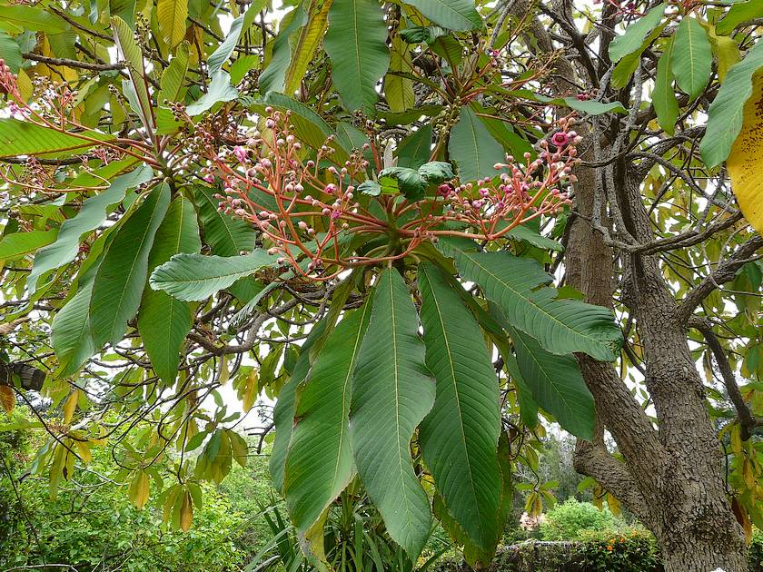
Saurauja subspinosa
Notes:
Saurauja subspinosa

Slide 43
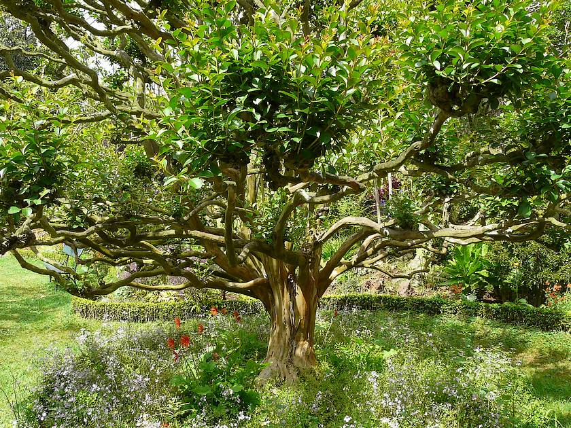
Lagestroemia indica
Notes:
Lagestroemia indica

Slide 44
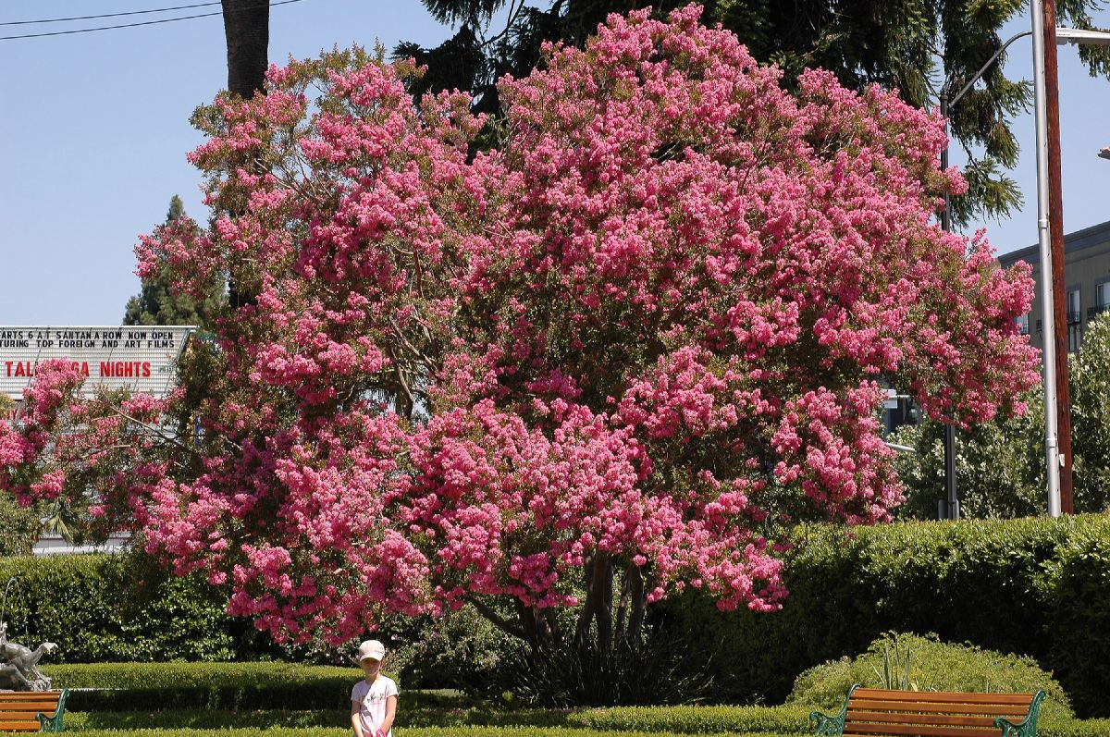
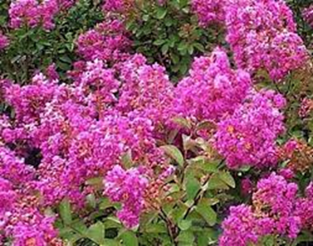
Lagerstroemia indica
Notes:
Lagerstroemia indica

Slide 45
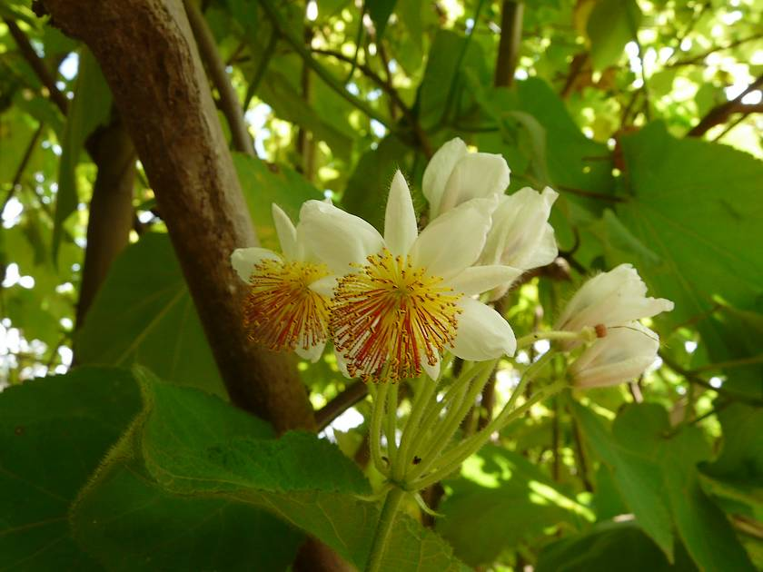
Sparmannia-africana
Notes:
Sparmannia-africana

Slide 46
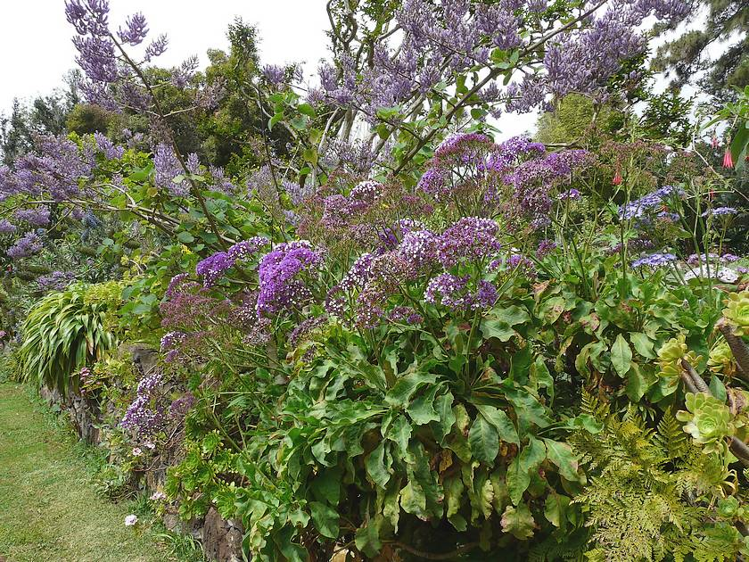
Moschoa riparium y Statice
Notes:
Moschoa riparium y Statice

Slide 47

Hymenocallis-sp
Notes:
Hymenocallis-sp

Slide 48



Pittosporum eugenioides
Notes:
Pittosporum eugenioides

Slide 49

Pittosporum-eugenioides
Notes:
Pittosporum-eugenioides

Slide 50

Hymenosporum-flavum
Notes:
Hymenosporum-flavum

Slide 51

Cinnamomum camphora
Notes:
Cinnamomum camphora

Slide 52


Agave sisalana
Notes:
Agave sisalana

Slide 53




Agave sisalana
Notes:
Agave sisalana

Slide 54

Sequoiadendron giganteum
Notes:
Sequoiadendron giganteum

Slide 55

Agapanthus africanus
Notes:
Agapanthus africanus

Slide 56

Kennedia coccifera
Notes:
Kennedia coccifera

Slide 57

Leucospermum cordifolium
Notes:
Leucospermum cordifolium

Slide 58


Salvia guaranatica
Notes:
Salvia guaranatica

Slide 59

-Watsonia piramidalis
Notes:
-Watsonia

Slide 60

Syzygium-jambos-
Notes:
Syzygium-jambos-

Slide 61

Sonchus palmensis.
Notes:
Sonchus palmensis.

Slide 62



Sonchus palmensis.
Notes:
Sonchus palmensis.

Slide 63
Islas canarias
La diversidad actual de la flora de Canarias sería difícil de comprender si no analizáramos, aunque sea brevemente, el origen de la misma y las peculiaridades geológicas y climatológicas que caracterizan el Archipiélago.
En cuanto al origen de la flora, es necesario tener en cuenta que no todas las plantas que viven actualmente en las Islas han llegado del exterior, sino que, muy al contrario, muchas de ellas son fruto de una evolución en las propias Islas, una vez que sus ancestros primitivos alcanzaron estos territorios

Slide 64
Así tenemos, por una parte, sin contar con la flora introducida accidental o intencionadamente por el hombre en los últimos años de la historia, dos conjuntos bien diferenciados de especies dentro de la flora canaria: endémica y no endémica, pero espontánea.
Es indudable que la flora actualmente en las Islas comenzó a vivir en estos territorios una vez que éstas emergieron de los fondos oceánicos. Los terrenos más antiguos del Archipiélago tienen una edad de 20 m.a., siendo las islas más jóvenes, de acuerdo con las dotaciones que se poseen, El Hierro (0.7 m.a.) y La Palma (1.5 m.a.).

Slide 65
La zona meridional de Europa, de acuerdo con los numerosos fósiles que se han encontrado en lugares de la Península Ibérica, Francia e Italia, principalmente, poseía unas condiciones climatológicas subtropicales que permitían el desarrollo de una vegetación semejante, pero con mayor riqueza, a la que hoy podernos observar en los bosques de laurisilva macaronésicos.
Al igual que los archipiélagos de Azores, Madeira y Cabo Verde, sin dejar de mencionar a las pequeñas islas de Salvajes, las Islas Canarias han soportado, desde territorios próximos (África y Europa), la invasión de un grupo de plantas, en número impreciso, durante algunos millones de años.

Slide 66
Entre las especies de Canarias, Madeira y Azores, de posible origen europeo, muchos son elementos importantes, por una parte, de los bosques de laurisilva, entre los que podencos citar el «laurel» o «loro» (Laurus azorica), el «vifiátigo» (Persea indica), el «tilo» (Ocotea foetens) o el «acebiño» (llex canariensis), entre otros.
Otra zona importante, como origen de la flora canaria actual, fue todo Norte de África. Los restos de vegetación que hoy se pueden estudiar en África oriental (Somalia-Abisin) y en África septentrional, así como estudios de fósiles y polen, parecen confirmar la existencia de una vegetación tropical y semiárida en toda esta región, donde tuvieron que ser abundantes las comunidades de phorbiáceas con las que se relación nuestras tabaibas y cardones

Slide 67
Tenemos aquí un conjunto importante de especies endémicas igualmente de más de un archipiélago, que caracterizan tipos de vegetación situados en cotas inferiores a la laurisilva y por tanto en zonas más xéricas (con menos pluviosidad y mayores temperaturas medias).
Podemos sefialar el «drago» (Dracaena draco), el «acebuche» (Olea europaea ssp. cerasiformis), o «niarmolán» (Sideroxylon marmulano) como especies macaronésicas. Otras especies, de distribución actual mediterránea y que llegaron a las Islas en fechas lejanas, tales como pueden ser la «sabina» (Juniperus phoenicea), e1 «almácigo» (Pistacia atlántica), el «lentisco» (Pístacia lentiscus), viven también en este piso de vegetación.

Slide 68
Aparte de estos dos centros de origen de la flora canaria actual, parte de nuestra vegetación manifiesta relaciones con el mundo mediterráneo oriental. Son asimismo evidentes, pero afectan a pocos ejemplos, las relaciones con puntos aislados de Asia meridional («harbusano», «mocán»), Oeste de Australia («palo blanco»), así como con América del Sur. Todas estas relaciones aisladas es probable que tengan su origen en la distribución de las floras tropicales terciarias.
Por su parte, la vegetación de la alta montaña canaria (pinares y cumbres) presenta unas afinidades típicamente mediterráneas, tanto en su composición florística como en la estructura de la vegetación.

Slide 69
Algo semejante ocurre en las comunidades de zonas húmedas donde se hallan muchas plantas que pueden tener una introducción reciente.
Finalmente, la flora de las zonas litorales, playas y acantilados, aun cuando tiene algunas afinidades con la de las costas atlánticas europeas y mediterráneas occidentales, posee unas relaciones más estrechas con la de los territorios costeros africanos próximos.
La evolución que las primeras plantas sufrieron, una vez asentadas en las Islas, fue tan grande que dio lugar a la separación de diversos grupos, típicos en exclusiva del Archipiélago, tales como los «tajinastes» (Echium spp.), «margaritas» (Argyranthemum spp.), «cerrajas» (Sonchus spp.) o «siempre- vivas» (Limonium spp.)..

Slide 70
Aún más, otras especies sufrieron una selección mayor, lo que ha permitido su separación como géneros endémicos.
Hasta el presente se conocen en Canarias 18 géneros endémicos, es decir, propios de las Islas. Otros, como el género Bystropogon que agrupa a los «poleos», son comparados también con la isla de Madeira, al igual que ocurre con el género Semele («gilbalberas»), Bencomia y Marcetella («rosal de guanche» y «ramo de sangre», respectivamente) o el género Schizogyne («salado»), que sólo existe en Canarias e Islas Salvajes.

Slide 71

Acacia cyanophylla
Notes:
Acacia cyanophylla

Slide 72

Acacia cyclops-Acacia majorera
Notes:
Acacia cyclops-Acacia majorera

Slide 73

Acanthus mollis
Notes:
Acanthus mollis

Slide 74






Acebiño.-Ilex canariensis
Notes:
Acebiño.-Ilex canariensis

Slide 75

Laurus novocanariensis
Notes:
Laurus novocanariensis

Slide 76

Notes:
Laurisilva

Slide 77


Adenocarpus foliolosus
Notes:
Adenocarpus foliolosus

Slide 78

Adenocarpus_viscosus
Notes:
Adenocarpus viscosus

Slide 79

Adiantum capillus-veneris
Notes:
Adiantum capillus-veneris

Slide 80

Aeonium arboreum ssp. holochrysum
Notes:
Aeonium arboreum ssp. holochrysum

Slide 81



Aeonium ciliatum.-Bejete y Aeonium arboreum var.holochrysum
Notes:
Aeonium ciliatum.-Bejete y Aeonium arboreum var.holochrysum

Slide 82


Aeonium palmense
Notes:
Aeonium palmense

Slide 83




Aeonium vestitum
Notes:
Aeonium vestitum

Slide 84



Notes:
Alberta magna

Slide 85






Alberta magna
Notes:
Alberta magna

Slide 86




Albizia distachya
Notes:
Albizia distachya

Slide 87

Aloe marlotii
Notes:
Aloe marlotii

Slide 88


Aloe arborescens
Notes:
Aloe arborescens

Slide 89



Aloe vera
Notes:
Aloe vera

Slide 90









Aptenia cordifolia
Notes:
Aptenia cordifolia

Slide 91

Arabis caucasica
Notes:
Arabis caucasica

Slide 92

Argyranthemum frutescens
Notes:
Argyranthemum frutescens

Slide 93

Asclepias_curassavica
Notes:
Asclepias curassavica

Slide 94

Aulaga. ( Launaea arborescens)
Notes:
Aulaga. ( Launaea arborescens)

Slide 95


Bejeque.-Aeonium undulatum y A. manriqueorum
Notes:
Bejeque.-Aeonium undulatum y A. manriqueorum

Slide 96


Bejeque-Aeonimu percarneum
Notes:
Bejeque-Aeonimu percarneum

Slide 97

Bosque laurisilva
Notes:
Bosque laurisilva

Slide 98

Bosques de laurisilva y fayalbre
Notes:
Bosques de laurisilva y fayalbre

Slide 99

Coccoloba uvifera
Notes:
Coccoloba uvifera

Slide 100

Cultivo de Plataneras.-La Palma
Notes:
Cultivo de Plataneras.-La Palma

Slide 101

Cyathea australis
Notes:
Cyathea australis

Slide 102

Notes:
Cyathea cooperi

Slide 103

Notes:
Echinocactus grusonii Y Agave potatorum

Slide 104

Echium.-Tajinaste blanco
Notes:
Echium.-Tajinaste blanco

Slide 105





Echium webbil y Echium callithyrsum.
Notes:
Echium webbil y Echium callithyrsum.

Slide 106

Notes:
Tajinaste Azul .-Echium callithyrsum.

Slide 107



Tajinaste Azul (Echium callithyrsum.y Tajinaste azul de La Palma
Notes:
Tajinaste Azul (Echium callithyrsum.y Tajinaste azul de La Palma

Slide 108

Notes:
Tajinastes varios

Slide 109




Notes:
Echium wildpretii.-Tajinaste rojo

Slide 110





Notes:
Echium wildpretii.-Tajinaste rojo

Slide 111

Euphorbia balsamifera.-= Tabaiba
Notes:
Euphorbia balsamifera.-= Tabaiba

Slide 112

Euphorbia balsamifera.-= Tabaiba
Notes:
Euphorbia balsamifera.-= Tabaiba

Slide 113

Euphorbia balsamifera.-= Tabaiba
Notes:
Euphorbia balsamifera.-= Tabaiba

Slide 114

Euphorbia canariensis.-Cardon
Notes:
Euphorbia canariensis.-Cardon

Slide 115

Euphorbia canariensis.-Cardon
Notes:
Euphorbia canariensis.-Cardon

Slide 116

Euphorbia obtusifolia.-tabaiba
Notes:
Euphorbia obtusifolia.-tabaiba

Slide 117






Euphorbia regis jubae = Tabaiba
Notes:
Euphorbia regis jubae = Tabaiba

Slide 118

Euphorbia_canariensis_(Puntagorda)
Notes:
Euphorbia_canariensis_(Puntagorda)

Slide 119

Bosque canario
Notes:
Bosque canario

Slide 120

Genista benehoavensis.-las-cumbres-gran-canaria.-Margarita plateada
Notes:
Genista benehoavensis.-las-cumbres-gran-canaria.-Margarita plateada

Slide 121

Kleinia neriifolia
Notes:
Kleinia neriifolia

Slide 122

Kleinia neriifolia.-Verode verde
Notes:
Kleinia neriifolia.-Verode verde

Slide 123

Kleinia neriifolia.-Verode verde
Notes:
Kleinia neriifolia.-Verode verde

Slide 124

Laurisilva.-La Gomera
Notes:
Laurisilva.-La Gomera

Slide 125

Notes:
Laurisilva.-Tenerife

Slide 126

Laurisilva_La_Palma
Notes:
Laurisilva_La_Palma

Slide 127

Laurisilva_Tenerife
Notes:
Laurisilva_Tenerife

Slide 128

Laurustinus-Viburnum-tinus
Notes:
Laurustinus-Viburnum-tinus

Slide 129


Slide 130

Mesembryanthemum crystallinum
Notes:
Mesembryanthemum crystallinum

Slide 131

Palmeras.( Phoenix canariensis)
Notes:
Palmeras.( Phoenix canariensis)

Slide 132


Slide 133

Retamas en el Teide
Notes:
Retamas en el Teide

Slide 134

Notes:
Retamones-en-flor

Slide 135

Senecio kleinia .-Verode
Notes:
Senecio kleinia .-Verode

Slide 136

Tabaiba dulce.-Euphorbia balsamifera
Notes:
Tabaiba dulce.-Euphorbia balsamifera

Slide 137

Tabaibas. ( Euphorbia obtusifolia).
Notes:
Tabaibas. ( Euphorbia obtusifolia).

Slide 138

Tabaiba dulce.-Euphorbia balsamifera
Notes:
Tabaiba dulce.-Euphorbia balsamifera

Slide 139

Tabaibal-cardonal
Notes:
Tabaibal-cardonal

Slide 140

Tabaibal-cardonal
Notes:
Tabaibal-cardonal

Slide 141

Tabaibal-cardonal
Notes:
Tabaibal-cardonal

Slide 142

Tabaibal-cardonal
Notes:
Tabaibal-cardonal

Slide 143

Tabaibal-cardonal
Notes:
Tabaibal-cardonal

Slide 144

Tajinastes de Tejina de Isora
Notes:
Tajinastes de Tejina de Isora

Slide 145

Tarajales.( Tamarix canariensis)
Notes:
Tarajales.( Tamarix canariensis)

Slide 146

Notes:
Teide en primavera

Slide 147

Notes:
Verode en flor

Slide 148

Verode.-Kleinia neriifolia
Notes:
Verode.-Kleinia neriifolia

Slide 149


Notes:
Verodes en tejado

Slide 150

Notes:
Drago milenario de Icod de los Vinos

Slide 151

Notes:
Drago milenario de Icod de los Vinos

